Slide 1



ĐẠI HỌC CÔNG NGHỆ THÔNG TIN - ĐHQGTPHCM
Nhóm 1
XÂY DỰNG
PHẦN MỀM QUẢN LÝ TIỀN LƯƠNG CÁN BỘ
Nguyễn Đặng Đức Minh (NT)
21521131
Phan Nguyễn Lâm Hà
21522030
Trịnh Trương Quốc Bảo
19521261
Lã Mai Win
19522550
Theo mô hình Water Fall
ThS. Văn Đức Sơn Hà
ThS. Võ Viết Đạt
IS208.N21.HTCL

Slide 2




ĐẠI HỌC CÔNG NGHỆ THÔNG TIN - ĐHQGTPHCM
Tổng quan
Giới thiệu dự án
Lý do làm dự án
Khởi động dự án
Lên kế hoạch dự án
Thực hiện dự án
Chi phí dự án
Một số rủi ro
Kết quả đạt được
Tổng kết
Hỏi đáp

Slide 3




ĐẠI HỌC CÔNG NGHỆ THÔNG TIN - ĐHQGTPHCM
Giới thiệu dự án
Tên đề tài:
Xây dựng Phần mềm Quản lý tiền lương cán bộ theo mô hình Water Fall.
Đơn vị thực hiện:
Nhóm 01
Thời gian thực hiện:
Từ ngày 09/03/2023 đến ngày 10/06/2023

Slide 4

ĐẠI HỌC CÔNG NGHỆ THÔNG TIN - ĐHQGTPHCM
Lý do hình thành dự án
Thực trạng:
Quản lý các tài liệu bằng tài liệu giấy
Các phần mềm quản lý bậc lương, BHXH, thuế,... hoạt động không đồng bộ
Mục đích giúp:
Xây dựng một cơ chế quản lý tiền lương cán bộ phù hợp, đồng bộ với nhau
Nâng cao hiệu suất làm việc

Slide 5




ĐẠI HỌC CÔNG NGHỆ THÔNG TIN - ĐHQGTPHCM
Khởi động dự án
HỢP ĐỒNG THÀNH LẬP NHÓM
TUYÊN BỐ DỰ ÁN
PHÁT BIỂU VỀ PHẠM VI
Tên nhóm : Nhóm 1
Tên đề tài nhóm : “Xây dựng phần mềm Quản lý Tiền lương cán bộ”.
Số thành viên nhóm : 4
Tên dự án : Xây dựng Phần mềm Quản lý tiền lương cán bộ.
Thời gian : 09/03/2023 - 10/06/2023
Tổng số ngày : 78
Thông tin kinh phí : Đã lập ngân sách 697.265.855(đồng)
Lý giải về dự án
Các tính chất, yêu cầu của sản phẩm
Các kết quả liên quan đến dự án
Sản phẩm liên quan
Các yêu cầu để đánh giá sự thành công của dự án

Slide 6





ĐẠI HỌC CÔNG NGHỆ THÔNG TIN - ĐHQGTPHCM
Lên kế hoạch dự án
Mô hình thiết kế của dự án: Waterfall
Sử dụng mô hình thác nước Waterfall
Mô tả mô hình thác nước
Ưu điểm, nhược điểm
Cơ cấu tổ chức dự án

Slide 7
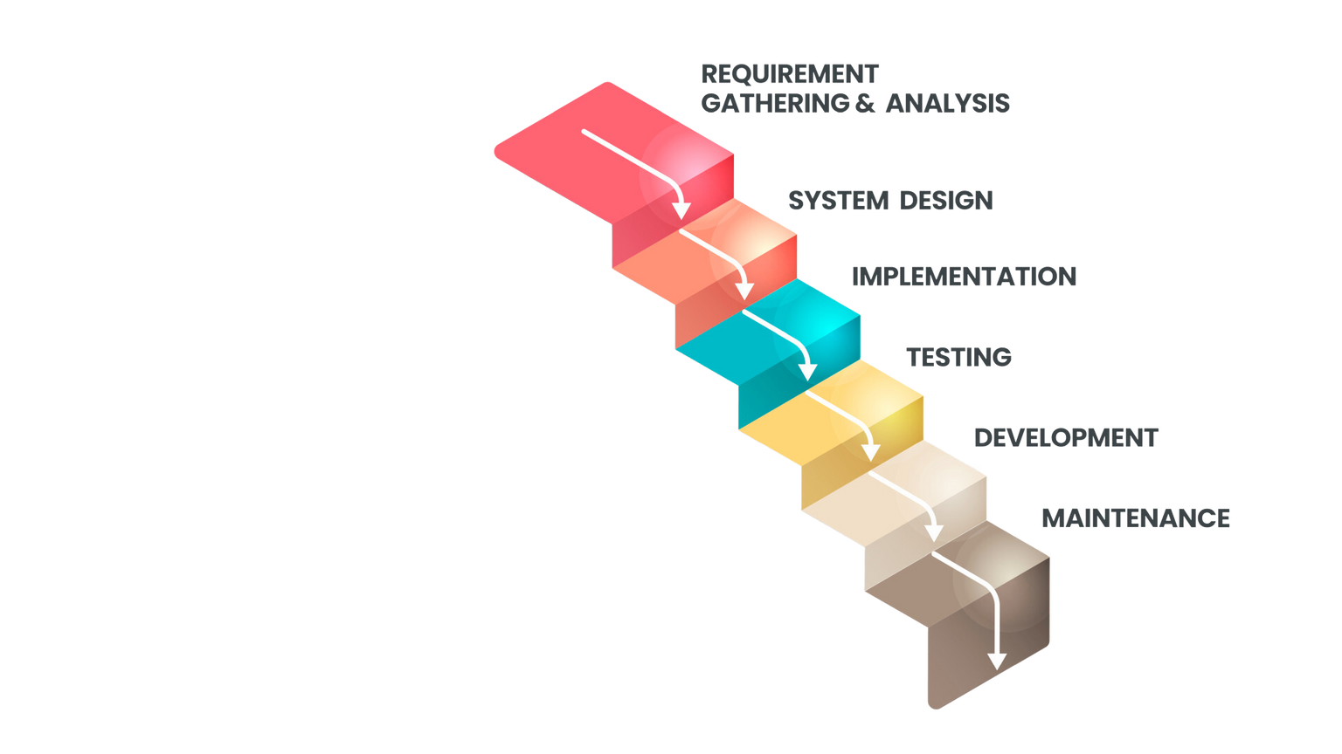

ĐẠI HỌC CÔNG NGHỆ THÔNG TIN - ĐHQGTPHCM
Mô hình phát triển phần mềm
Phân
tích yêu cầu
Thiết kế
Xây dựng
Sử dụng mô hình thác nước: WaterFall
Kiểm thử
Triển khai
Bao gồm 6 giai đoạn: phân tích yêu cầu, thiết kế, xây dựng, kiểm thử, triển khai, bảo trì.
Thực hiện tuần tự: Đầu ra của giai đoạn này là đầu vào của giai đoạn tiếp theo và không có sự chồng chéo
Bảo trì
WaterFall Model

Slide 8

ĐẠI HỌC CÔNG NGHỆ THÔNG TIN - ĐHQGTPHCM
Ưu và nhược điểm
Ưu điểm | Nhược điểm
Mô hình đơn giản, dễ áp dụng, quy trình rõ ràng theo từng bước Dễ quản lý và bảo trì bởi cách tiếp cận cố định theo từng bước Các tiêu chí đầu vào và đầu ra được xác định rõ ràng nên dễ dàng trong công tác kiểm tra chất lượng Hoạt động tốt với các dự án nhỏ hơn,với các yêu cầu rõ ràng Có nhiều tài liệu cung cấp cho khách hàng Cho phép thay đổi thiết kế sớm | Không hiệu quả ở dự án có các yêu cầu không rõ ràng Khó thích nghi với những thay đổi bao gồm yêu cầu, kế hoạch, phạm vi dự án… Độ trực quan thấp Quá trình thử nghiệm bắt đầu khi quá trình phát triển kết thúc. Tốn kém để sửa các lỗi. Không phải mô hình lý tưởng cho các dự án lớn và dài ngày. Rất khó di chuyển trở lại cái giai đoạn trước đó để thay đổi

Slide 9


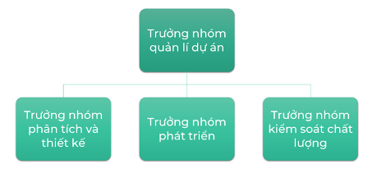



ĐẠI HỌC CÔNG NGHỆ THÔNG TIN - ĐHQGTPHCM
Cơ cấu tổ chức dự án
Nguyễn Đặng Đức Minh
Trịnh Trương Quốc Bảo
Lã Mai Win
Phan Nguyễn Lâm Hà

Slide 10

ĐẠI HỌC CÔNG NGHỆ THÔNG TIN - ĐHQGTPHCM
Thực hiện
dự án
Công việc
Tình trạng
Tài nguyên
Phân rã công việc
Danh sách các tài nguyên
Phân công tài nguyên
Phân tích nghiệp vụ đề tài

Slide 11
ĐẠI HỌC CÔNG NGHỆ THÔNG TIN - ĐHQGTPHCM
Thực hiện dự án
Tên tài nguyên | Công việc | Tình trạng
Host | Chạy server của phần mềm | Có sẵn
Nhân lực | Khảo sát, phân tích, thiết kế, xây dựng, kiểm thử phần mềm Triển khai và bảo trì phần mềm | Có sẵn, 20 chuyên viên
Máy tính và các phần mềm | Dùng để quản lý dự án, soạn thảo tài liệu và báo cáo Thiết kế, xây dựng, kiểm thử phần mềm | Có sẵn, 4 laptop
Sổ ghi chú | Ghi chép các ý tưởng của nhóm dự án trong các buổi training và các cuộc họp nhóm | Có sẵn
Giấy A4 | In tài liệu training, tài liệu tham khảo, báo cáo dự án In phiếu khảo sát người dùng | 500 đồng/tờ
Máy photocopy | In giấy A4 | Có sẵn
Phương tiện di chuyển | Dùng để di chuyển đến các cuộc họp, đến công ty, gặp khách hàng | Có sẵn
Phòng họp | Tổ chức các cuộc họp nhóm, gặp khách hàng, huấn luyện nhân sự Bàn giao phần mềm | Có sẵn, 2 phòng họp

Slide 12







ĐẠI HỌC CÔNG NGHỆ THÔNG TIN - ĐHQGTPHCM
Các giai đoạn làm việc
1
Xác định và phân tích yêu cầu
2
3
4
5
6
7
Mục đích | Tài liệu | Ghi chú
Xây dựng phần mềm quản lý tiền lương cán bộ đáp ứng nhu cầu và quy trình làm việc của Sở Xây Dựng. Thông qua 2 hình thức khảo sát (online và face to face) để phân tích yêu cầu chức năng của phần mềm | Form khảo sát online Báo cáo phân tích khảo sát Tài liệu ghi chép câu trả lời trực tiếp của khách hàng | Lấy thêm những thông tin mà khách hàng muốn có ở phần mềm trong tương lai. Xác định số lượng khách hàng sử dụng phần mềm và sẽ sử dụng sau khi cải tiến Nắm được quy mô lớn nhỏ của dự án, mức độ ưu tiên các chức năng mà khách hàng muốn ở phần mềm.

Slide 13
ĐẠI HỌC CÔNG NGHỆ THÔNG TIN - ĐHQGTPHCM
Các giai đoạn làm việc
1
2
Khởi động và lên kế hoạch
3
4
5
6
7
Mục đích | Tài liệu | Ghi chú
Tuyên bố dự án và phát biểu phạm vi dự án. Lập bảng kế hoạch Xác định tài nguyên và nhân công tham gia vào dự án. Ước lượng giá trị và khoảng thời gian thực hiện Xác định rủi ro và đề ra giải pháp | Tuyên bố dự án Phát biểu phạm vi Bảng kế hoạch ban đầu Tài liệu phân phối các bên liên quan và nhân sự Chi phí dự án Danh sách rủi ro và giải pháp | Xác định rõ khoảng thời gian thực hiện toàn bộ dự án để lập ra thời gian biểu cho từng kế hoạch được phân rã. Xác định phạm vi dự án Xác đinh mục tiêu và tiêu chí thành công của dự án. Xác định số lượng nhân sự và vai trò. Xác định các rủi ro và xác định hướng giải quyết những rủi ro trong quá trình phát triển dự án.

Slide 14
ĐẠI HỌC CÔNG NGHỆ THÔNG TIN - ĐHQGTPHCM
Các giai đoạn làm việc
1
2
3
Thiết kế hệ thống
4
5
6
7
Mục đích | Tài liệu | Ghi chú
Xác định tính chất và đặc tả yêu cầu chức năng. Vẽ UseCase, Activity, Sequence diagram cho các chức năng. Nắm được quá trình phần mềm hệ thống Thiết kế cơ sở dữ liệu | Tài liệu các yêu cầu về chức năng và phi chức năng. Sơ đồ UseCase, Activity, Sequence. Mô hình ERD. Tài liệu mô hình phát triển phần mềm. Cơ sở dữ liệu của hệ thống. | Xác định chi tiết các yêu cầu chức năng và phi chức năng để đảm bảo mức độ yêu cầu của sản phẩm. Hình dung hệ thống ở mức tổng thể và hiểu được các chức năng cần có của dự án thực hiện như thế nào. Mô hình ERD được thiết kế bằng Microsoft SQL Server.

Slide 15
ĐẠI HỌC CÔNG NGHỆ THÔNG TIN - ĐHQGTPHCM
Các giai đoạn làm việc
1
2
3
4
Xây dựng hệ thống
5
6
7
Mục đích | Tài liệu | Ghi chú
Xây dựng giao diện người dùng. Lập trình | Source code của giao diện, controller và model. | Phân tích thiết kế giao diện theo sơ đồ để hiện thị các chức năng cho hệ thống. Xây dựng và ráp nối các thành phần của hệ thống. Ngôn ngữ Java. ItelliJ IDEA Community, Scene Builder. Font chữ: Unicode TCVN 6901:2000

Slide 16
ĐẠI HỌC CÔNG NGHỆ THÔNG TIN - ĐHQGTPHCM
Các giai đoạn làm việc
1
2
3
4
5
Kiểm thử hệ thống
6
7
Mục đích | Tài liệu | Ghi chú
Kiểm thử đơn vị Kiểm thử tích hợp Kiểm thử hệ thống Kiểm thử chấp nhận | Bảng kế hoạch kiểm thử Biên bản các kết quả kiểm thử Cơ sở dữ liệu mẫu | Kiểm thử tất cả các chức năng. Sử dụng các kĩ thuật thiết kế test case: kỹ thuật phân tích lớp tương đương, phân tích giá trị biên, sử dụng bảng quyết định, kiểm thử cặp đôi, đoán lỗi. Đảm bảo được sản phẩm sau khi kiểm thử là toàn bộ hệ thống đã làm việc trơn tru.

Slide 17
ĐẠI HỌC CÔNG NGHỆ THÔNG TIN - ĐHQGTPHCM
Các giai đoạn làm việc
1
2
3
4
5
6
Triển khai hệ thống
7
Mục đích | Tài liệu | Ghi chú
Chuyển giao toàn bộ hệ thống cho người dùng. Vận hành và hoàn thiện hệ thống. | Báo cáo kết quả vận hành khi chuyển giao phần mềm. Tài liệu hướng dẫn, bảo trì, khai thác và quản lí hệ thống. Tài liệu chuyển giao | Cài đặt bàn giao hệ thống cho khách sử dụng. Hỗ trợ kĩ thuật Viết các tài liệu hướng dẫn sử dụng, bảo trì, khai thác và quản lí hệ thống cho khách hàng.

Slide 18
ĐẠI HỌC CÔNG NGHỆ THÔNG TIN - ĐHQGTPHCM
Các giai đoạn làm việc
1
2
3
4
5
6
7
Kết thúc dự án
Mục đích | Tài liệu | Ghi chú
Thông báo hoàn thành dự án | Biên bản nghiệm thu Báo cáo tổng kết dự án | Quản lí nhân sự Quản lí truyền thông Quản lý thông tin Quản lý chuyển giao quyền lực

Slide 19

ĐẠI HỌC CÔNG NGHỆ THÔNG TIN - ĐHQGTPHCM
Chi phí dự án
Đơn vị: Đồng
Cấu trúc phân chia công việc | Đơn vị/giờ | Chi phí/đơn vị/giờ | Tổng phụ | Tổng cấu trúc phân chia công việc cấp 2 | % của tổng
1.Quản trị dự án |  |  |  | 230 097 732.2 | 33%
Người quản lí dự án | 16 262 216.53 | 8 | 130 097 732.2
Đội ngũ quản lí dự án | 15 000 000 | 8 | 100 000 000
2.Phần cứng |  |  |  | 48 808 609.85 | 7%
Thiết bị cầm tay | 2 000 000 | 5 | 10 000 000
Server | 194 043 049.3 | 20 | 38 808 609.85
3.Phần mềm |  |  |  | 174 316 463.8 | 25%
Phần mềm được cấp phép | 928 955.7975 | 80 | 74 316 463.8
Nhà phát triển phần mềm |  |  | 100 000 000
4.Kiểm thử (10% chi phí phần cứng và phần mềm) |  |  | 13 945 317.1 | 13 945 317.1 | 2%
5.Đào tạo và hỗ trợ |  |  |  | 139 453 171 | 20%
Chi phí đào tạo | 10 000 000 | 5 | 50 000 000
Chi phí đi lại | 1 315 105.7 | 30 | 39 453 171
Thành viên dự án | 10 000 000 | 5 | 50 000 000
6.Dự phòng (12% tổng dự kiến) |  |  | 83 671 902.6 | 83 671 902.6 | 12%
Tổng |  |  |  | 697 265 855

Slide 20


ĐẠI HỌC CÔNG NGHỆ THÔNG TIN - ĐHQGTPHCM
Quản lý rủi ro
Rủi ro
Nhân viên phá vỡ hợp đồng hoặc có công việc xin rút khỏi trong quá trình thực hiện dự án.
Dự án vi phạm về các vấn đề liên quan đến chính sách và pháp luật nhà nước.
Giai đoạn
Giai đoạn thiết kế hệ thống
Giai đoạn thu thập yêu cầu

Slide 21
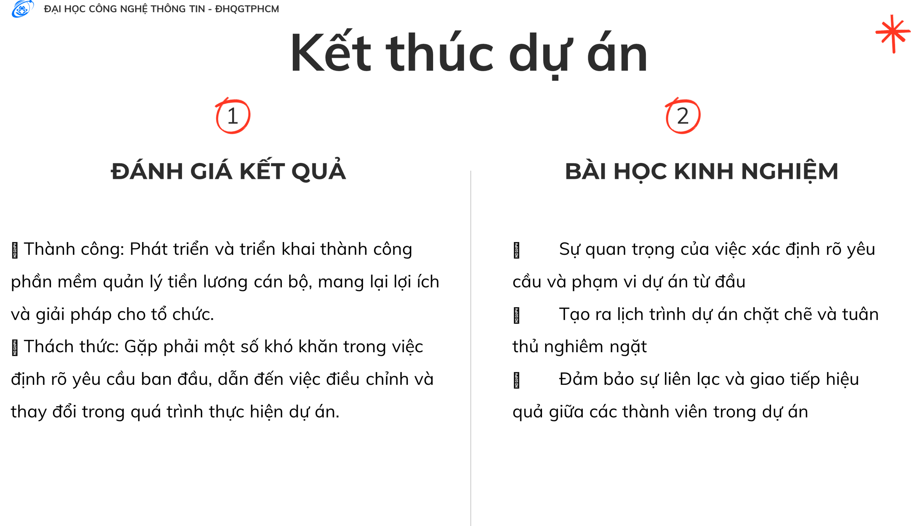

Slide 22

ĐẠI HỌC CÔNG NGHỆ THÔNG TIN - ĐHQGTPHCM
Hướng phát triển
TÍch hợp tính năng mở rộng
Nâng cao giao diện người dùng và hiệu suất hệ thống
Áp dụng công nghệ mới để tăng tính bảo mật và đáng tin cậy

Slide 23

ĐẠI HỌC CÔNG NGHỆ THÔNG TIN - ĐHQGTPHCM
Demo

Slide 24
ĐẠI HỌC CÔNG NGHỆ THÔNG TIN - ĐHQGTPHCM
Q&A
Cảm ơn tất cả mọi người đã lắng nghe

